Slide 1
课程介绍
课程名称: 数据库系统
------------------------
教 师：杨广超
单 位：重庆大学计算机学院
Email：gchao_yang@cqu.edu.cn
电 话：15923504788

Slide 2
Outline
教材
课程开展方式
考核方式
课程内容
线上交流方式
数据库发展需求

Slide 3
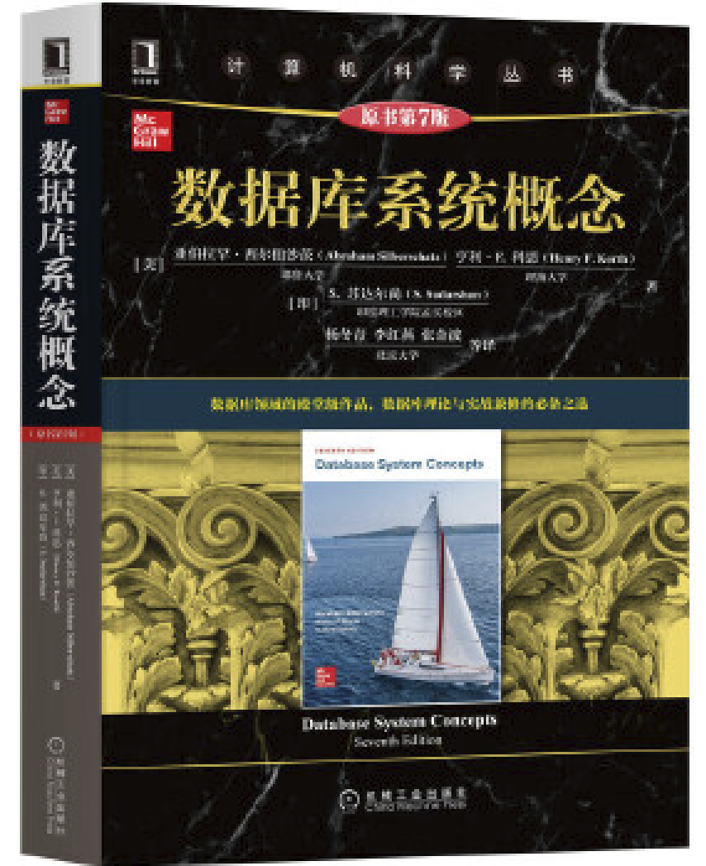
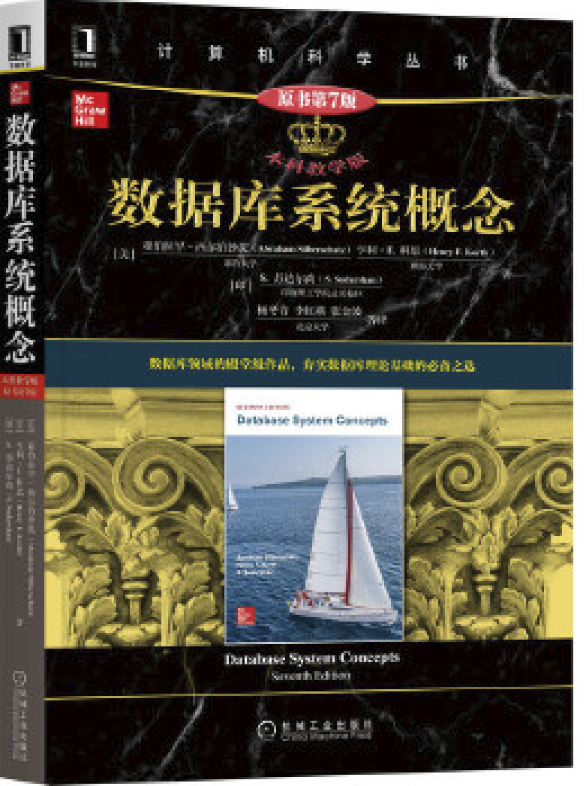
教材
主用教材：
《数据库系统概念》原书第7版，耶鲁大学等，西尔伯沙茨等著,杨冬青（北京大学）等译，机械工业出版社（2021年6月）
《数据库系统概念》原书第7版，本科教学版，耶鲁大学等，西尔伯沙茨等著,杨冬青（北京大学）等译，机械工业出版社（2021年6月）

Slide 4
课程开展方式
授课特点
  采用线上和线下混合式教学模式
  MOOC在线视频+课堂讨论+课后线上线下交流
  知识学习＋素质能力提升(并重)
  采用“问题驱动＋案例驱动＋讨论式”教学法
  学生按小组(3~4人)开展学习
授课方式
  课程知识点被分为两大类:
  基础知识(主要自学) + 重点和疑难知识(课堂讨论与讲授)
  预习（MOOC网站）,qq群公布。
  实验+2个Project，帮助学生理解数据库应用与系统原理。

Slide 5
课程考核方式
课程采用过程化考核
课程考核的最终成绩组成(依据小组贡献分微调）
  平时： 平时成绩（签到等）：5% （按照个人）
  随堂测验：15% （按照个人）
  Project： 20% （按照小组）
  上机实验：10% （按照个人）
  期末： 期末考试：50% （按照个人）
说明
  期末考试，半开卷：只允许带一张A4纸，不允许相同。（与试卷一起提交，检查是否相同）。

Slide 6
关于实验和project
实验：开放式实验课，个人完成。
peoject：实验课+课下完成
以小组为单位
实验+project 共计提交3个报告。

Slide 7

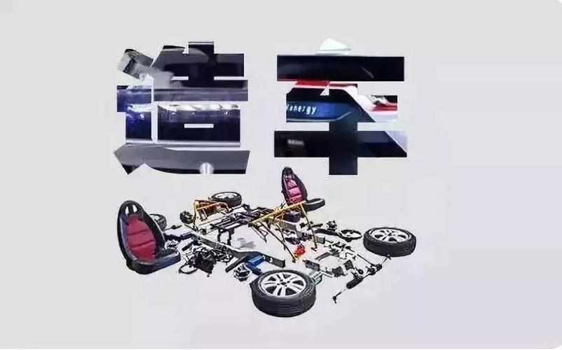
课程内容
引言（导论）
数据库应用基础
数据库系统原理
其他
学会“开车”，更要学会“造车”

Slide 8
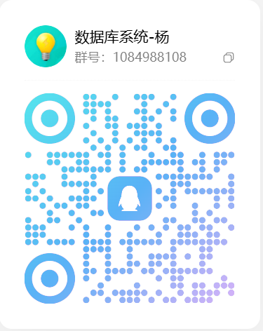
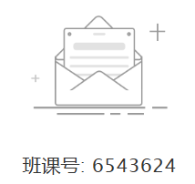
线上交流方式
QQ群：1084988108
MOOC：
https://www.icourse163.org/course/CQU-1450125165
云班课：6543624
请加群后，修改昵称为：学号姓名。

Slide 9
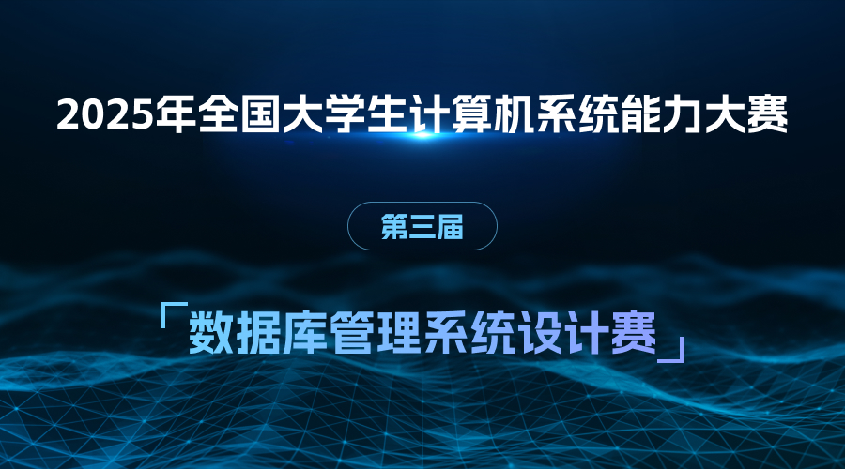

数据库发展需求
国产化替代 国家发布安全可控体系，从基础硬件一基础软件一应用软件3个层级实现国产化替代。
市场发展潜力 细分领域市场规模全球占比低，发展空间巨大。
产业人才需求，需求超过1000万。

